Slide 1

Проект № 5. Анализ данных поездок такси в Нью-Йорке
Инженер данных. 1TDATA

Slide 2
Описание задачи
Необходимо, используя таблицу поездок такси в Нью-Йорке, рассчитать процент поездок по количеству человек в машине. Должна получиться таблица в том числе со столбцами с самой дорогой и самой дешевой поездкой для каждой группы.
Дополнительно: также провести аналитику и построить график на тему «Как пройденное расстояние и количество пассажиров влияет на чаевые» в любом удобном инструменте.

Slide 3
Используемые технологии
СУБД Postgres;
Python. Библиотеки: requests, pandas, psycopg2, matplotlib, seaborn;
Jupiter Notebook;
Docker.
Размер исходного файла составляет 566.1 МБ, работа с данными не требует сложных и постоянных аналитических запросов, поэтому он обрабатывался в Dbeawer. Необходимости в применении Clickhouse нет. Интепретируемый язык программирования PYTHON c необходимыми библиотеками позволяет осуществлять взаимодействие с СУБД, формировать таблицы с отфильтрованными данными, обрабатывать данные с помощью Датафрейма и выполнять задачу в соотвествии с условиями Технического задания, в том числе формировать графическое представление.
Входные данные представляют из себя таблицу, состоящую из поездок такси в Нью-Йорке.
Процесс решения задачи
Создание первого слоя данных:
Импорт необходимых библиотек;
Подключение к СУБД;
Копирование исходного файла в СУБД Postgres без каких-либо изменений;
С помощью SQL запросов в BDeaver проведен анализ качества данных представленных в файле. Отчет в репозитории

Slide 4
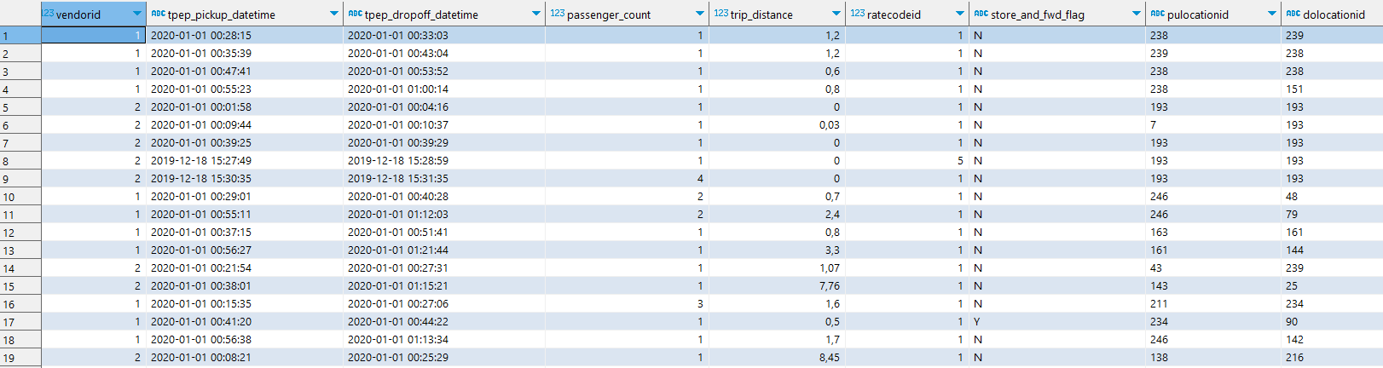
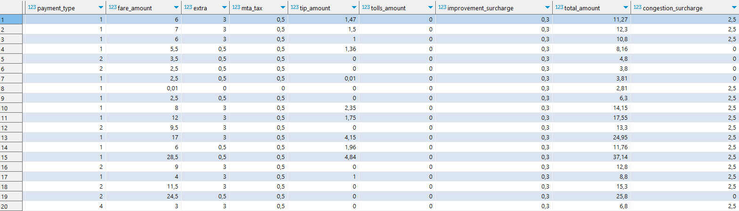
Сформированные таблицы с неотфильтрованными данными (raw_data)

Slide 5
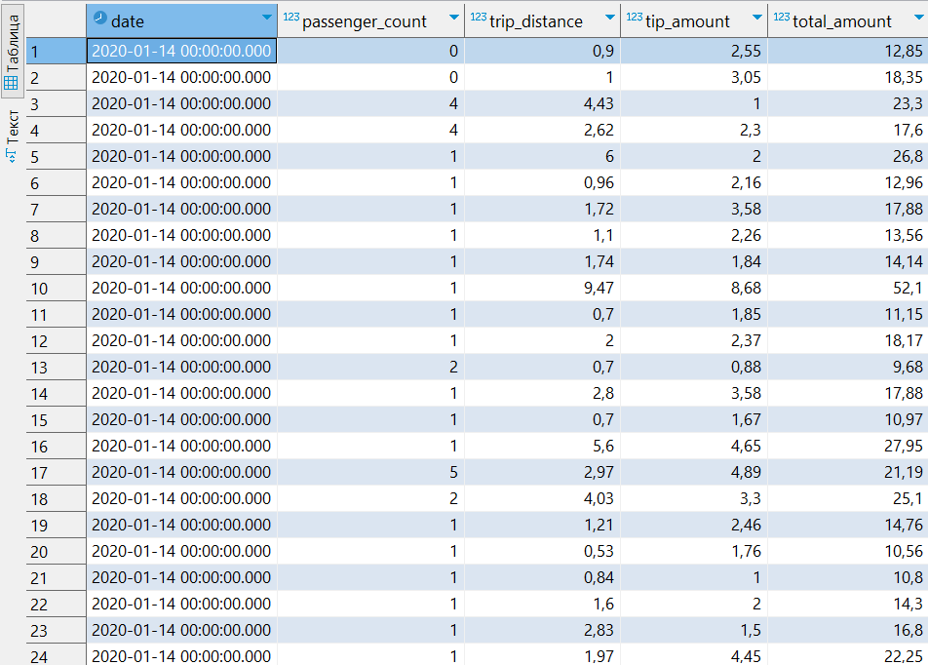
Извлечение части данных с учетом их очистки от пустых и явно ошибочных значений.

Slide 6
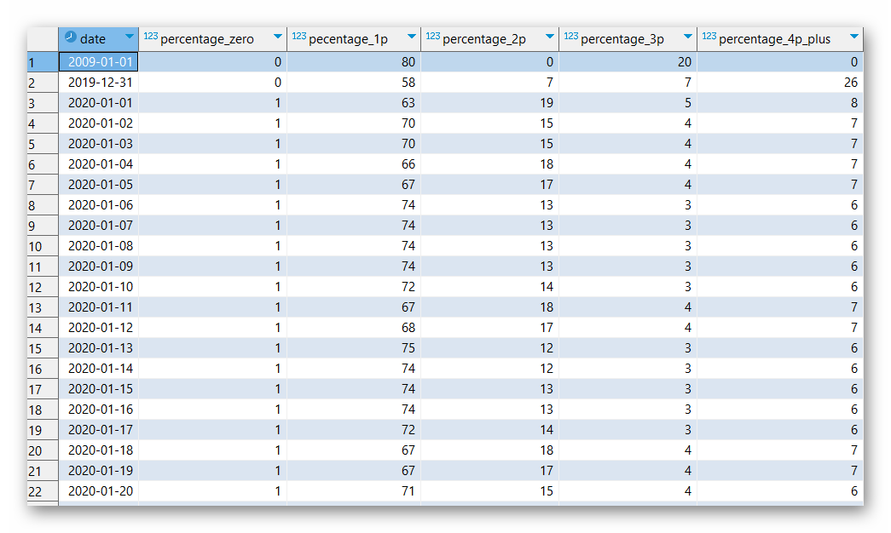
Создание витрины данных о соотношении количества поездок
с различным количеством пассажиров в различные дни

Slide 7
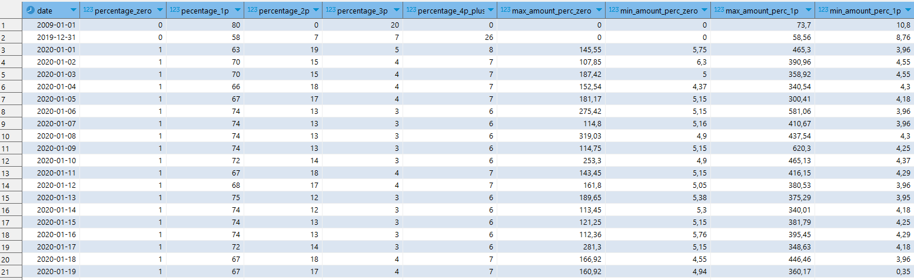
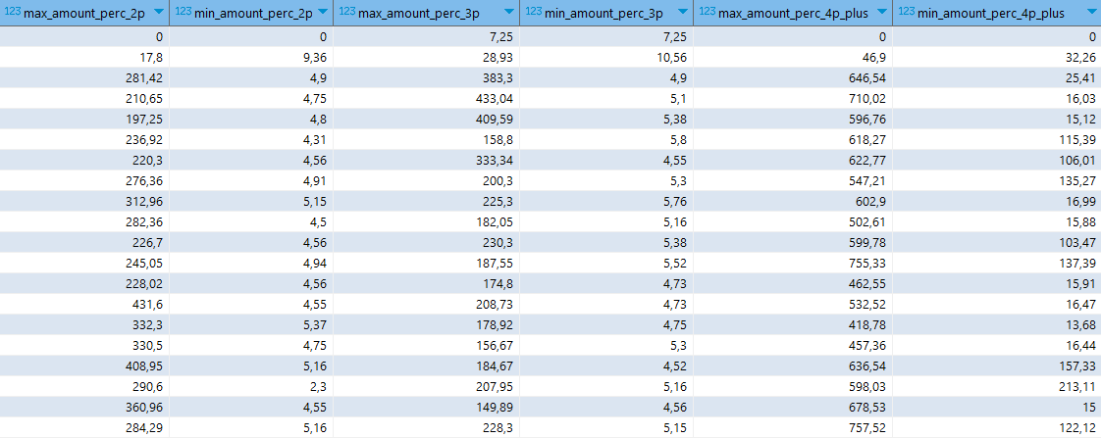
Создание витрины данных о максимальном и минимальном значении полной стоимости поездки такси с различным количеством пассажиров в различные дни. Полученная таблица passengers_base

Slide 8
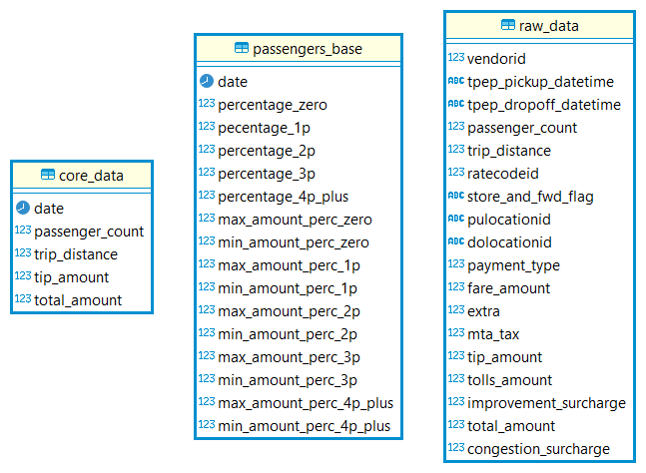
Полученные таблицы

Slide 9
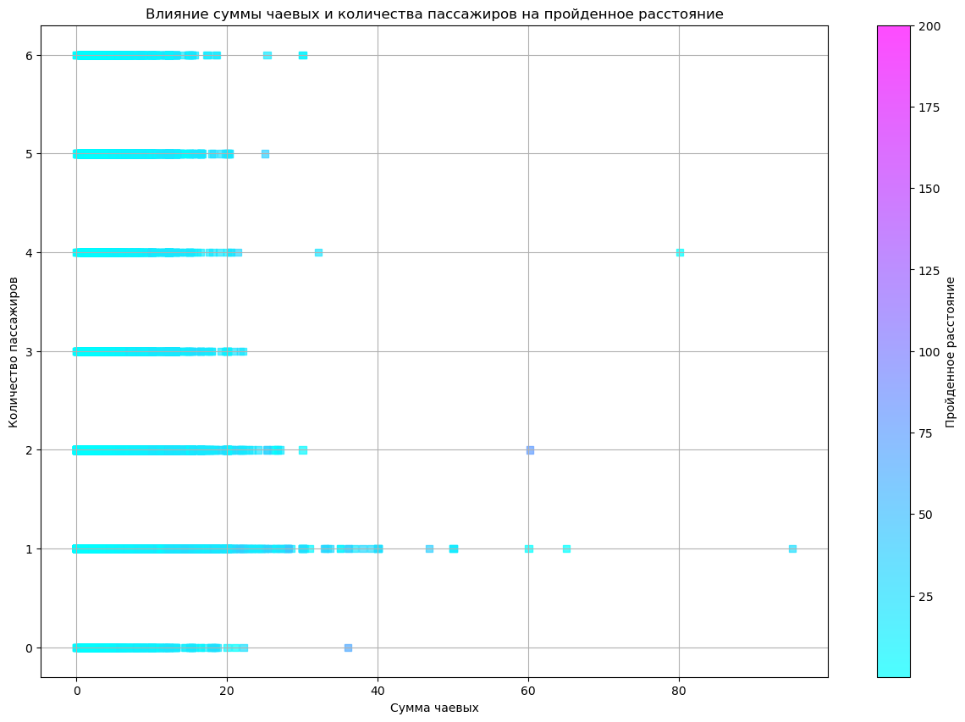
Проведение аналитики и построение графика на тему «Как пройденное расстояние и количество пассажиров влияет на чаевые
На основании тепловой карты можно увидеть, что с увеличением пройденного расстояния увеличивается размер чаевых при этом наибольший размер чаевых пассажиры склонных оставлять на дистанции 15-20 километров у всех групп пассажиров, кроме группы из 4х пассажиров.
У всех групп пассажиров, наименьшее значение чаевых при поездках менее 1 км.
Чаще всего таксист получает большую сумму чаевых при поездке на расстояние 50-100, если в машине находятся 1, 2 или 5 человек

